Slide 1

TECMILENIO
Campus: Cumbres
Alumna: Hanani Sarai Cuautle Escobedo
Matrícula: AL07308762
Maestra: Edwige Jazmín Novelo Villegas

Slide 2
RUTINA MAÑANA
EJERCICIO 1
Paso 1: Entiende el problema
Mi clase empieza a las 7:00
Necesito despertarme temprano.
Quiero llegar a tiempo, y bien arreglada.
No quiero que se me olvide nada en casa.
Necesito organizar todo un día antes.
Quiero salir temprano y rápido de casa.
Mi hermano entra antes que yo (6:40).
Paso 2: Identifica las operaciones necesarias.
Despertar: apagar la alarma y levantarme.
Bañarme y arreglarme: elegir la ropa, vestirme etc.
Revisar la mochila: laptop, cuaderno, credencial, etc.
Revisar mensajes pendientes del celular o llamadas.
Elegir transporte: me llevan mis padres, uber o raite.

Slide 3
Paso 3: Secuencia
5:20 Me despierta mi alarma.
5:30 Me levanto de mi cama.
5:35 Termino de doblar mi cama.
5:40 Me doy un baño.
5:50 Termino de cambiarme.
5:55 Me cepillo el pelo y me lo seco.
6:00 Me pongo crema alrededor de mi cara.
6:05 Me empiezo a maquillar.
6:20 Me pongo mi joyería.
6:25 Me pongo mis zapatos.
6:30 Me lavo los dientes.
6:35 Me pongo perfume.
6:37 Termino de arreglar mi mochila .
6:40 Hago mi lonche .
6:50 Subo todas mis cosas al carro.
7:00 Llego a mi Universidad/a mi salón .

Slide 4
Paso 4: Pseudocódigo
Plaintext
Inicio
Sonar la alarma
Si ya son más de las 5:30 Entonces
Levantarme de inmediato
Sino
Posponer la alarma 5 minutos
FinSi
Revisar la pila del celular
Si la pila es menor a 50% Entonces
Poner el celular a cargar
FinSi
Bañarme
Revisar el clima
Si hace frío Entonces
Elegir ropa abrigadora
Sino
Elegir ropa fresca
FinSi
Vestirme
Peinarme y maquillarme
Si tengo más de 15 minutos libres Entonces
Desayunar en casa
Sino
Llevarme una fruta o un pan
FinSi
Revisar la mochila
Si falta algo (cuaderno, laptop, cargador, credencial, llaves) Entonces
Guardarlo en la mochila
FinSi
Desconectar el celular y guardarlo
Revisar la hora
Si faltan más de 40 minutos para la clase Entonces
Irme en camión
Sino
Pedir un Uber o pedir raite
FinSi
Llegar a clase super bonita y a tiempo
Fin

Slide 5
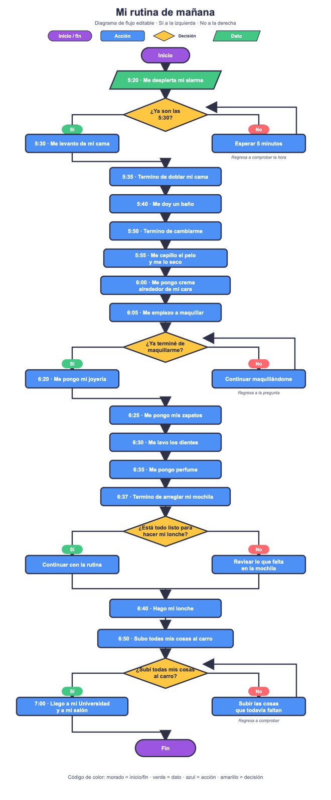
Paso 5: Diagrama

Slide 6
COMER ENTRE CLASES EJERCICIO 2
Paso 1: Entiende el problema
Mi entre clase empieza de 9:00 a 9:20.
Tengo que organizar mis cosas para la siguiente clase antes de salir.
Tengo que visualizar cuanto dinero puedo gastar para mi comida.
Localizo donde y cuánto tiempo tardare para comprar mi comida.
Paso 2: Identifica las operaciones necesarias.
Organización: Tengo que dejar mis cosas listas para la siguiente clase.
Dinero: Tengo que contar el dinero que tengo disponible para gastar.
Localizo: Busco el lugar y cuanta fila ahí en el lugar donde comprare mi comida.
Tiempo: Llego a tiempo para siguiente clase.

Slide 7
Paso 3: Secuencia
9:00 Termino mi clase.
9:01 Organizo mis cosas para la siguiente clase.
9:03 Cuento mi dinero exacto que tendré disponible para gastar.
9:04 Localizo el lugar donde comprare mi comida.
9:05 Me formo en la fila donde me comprare de comer.
9:07 Ordeno lo que quiero comer.
9:10 Espero mi comida y despues la recojo.
9:11 Me pongo a comer lo que pedí.
9:17 Tiro la basura que me sobro.
9:18 Voy al baño rápido.
9:20 Llego a mi salón a tiempo.

Slide 8
Paso 4: Pseudocódigo
Inicio
// 9:00 Termino mi clase
Escuchar la indicación del profesor de finalización
Guardar cuaderno y plumas
// 9:01 Organizo mis cosas para la siguiente clase
Revisar el horario para la siguiente clase
Si necesito cambiar de salón Entonces
Tomar la mochila
FinSi
Acomodar carpetas y libros en la mochila
// 9:03 Cuento mi dinero exacto que tendré disponible para gastar
Sacar la cartera o abrir la app del banco
Contar el dinero disponible
Si el dinero es suficiente para comprar comida Entonces
// 9:04 Localizo el lugar donde compraré mi comida
Revisar qué cafetería o puesto tiene menos gente
Caminar hacia el lugar elegido
// 9:05 Me formo en la fila donde me compraré de comer
Integrarme a la fila
Mientras haya personas delante de mí Hacer
Esperar un paso hacia adelante
FinMientras
// 9:07 Ordeno lo que quiero comer
Mirar el menú de opciones
Si se me antoja algo caliente Entonces
Pedir platillo preparado
Sino
Pedir un snack o sándwich rápido
FinSi
Pagar con el dinero contado
// 9:10 Espero mi comida y después la recojo
Mientras no llamen mi número o pedido Hacer
Esperar en la barra
FinMientras
Recoger la bandeja o bolsa con la comida
// 9:11 Me pongo a comer lo que pedí
Buscar una mesa desocupada
Sentarme a comer
Mientras conserve comida en el plato Hacer
Disfrutar los alimentos
Fin

Slide 9
// 9:17 Tiro la basura que me sobró
Juntar las servilletas, envolturas y desechables
Caminar hacia el bote de basura
Depositar los residuos en el contenedor correcto
Sino
Escribirle a un amigo o buscar un snack que traiga guardado
FinSi
// 9:18 Voy al baño rápido
Caminar al baño más cercano
Si el baño está libre Entonces
Entrar, usarlo y lavarme las manos
Sino
Esperar un momento o usar el gel antibacterial
FinSi
// 9:20 Llego a mi salón a tiempo
Caminar hacia el salón de la siguiente clase
Verificar la hora en el teléfono
Si faltan minutos para las 9:20 Entonces
Entrar relajada y buscar el mejor lugar
Sino
Acelerar el paso e ingresar al salón
FinSi
Saludar a mis compañeros y acomodarme para la clase
Fin

Slide 10
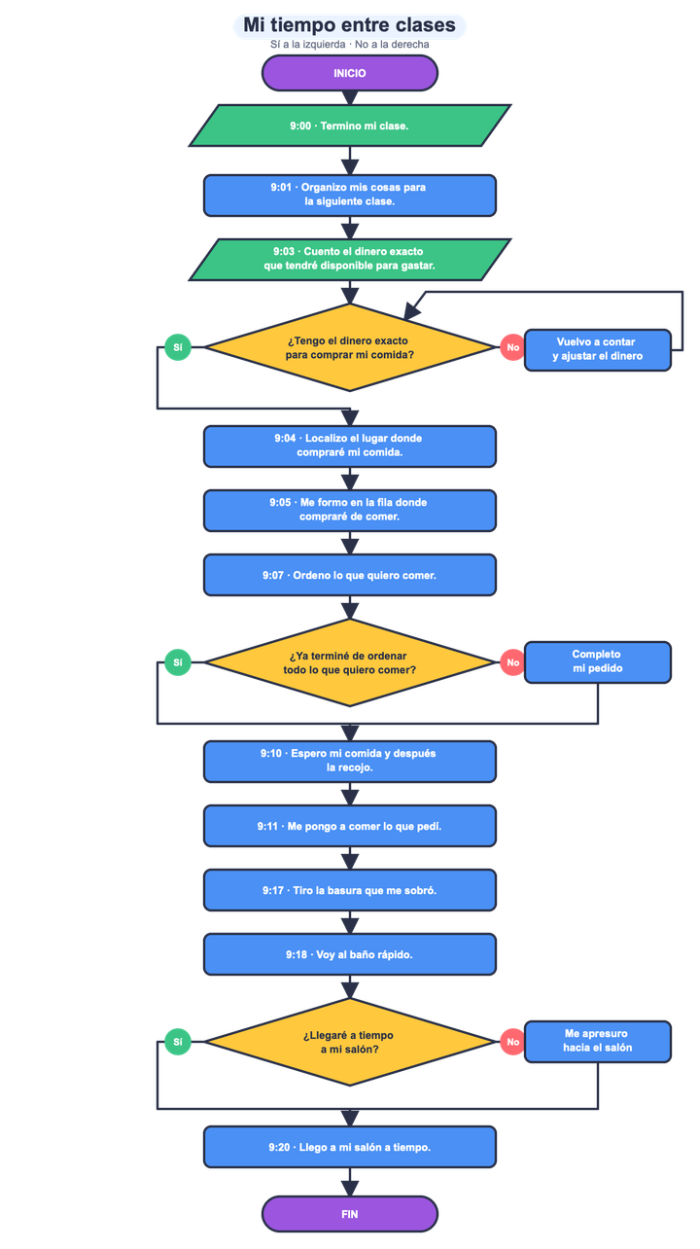
Paso 5: Diagrama

